Slide 1
تعريف علم شكـل الارض وتقدمه
المقـدمـة :-الجيوموفولوجيGeomorphology : دراسة مظاهر شكل الأرض من حيث الشكل والتكوين والعمليات الخارجية والداخلية التي تعتبرأساس في تكوين تلك الاشكال الارضية والتطور الذي تشهده تلك المظاهر بمرور الزمن , أي يتناول دراسة الآتي :-
1- مظاهر اشكال سطح الارض وعلى كافة المقاييس في المساحة .
2 - البيئة التي تكونت فيها الاشكال الارضية قارية أوبحرية او صحراوية .
3 - القوى الخارجية والباطنية التي شكلت اشكال سطح الارض .
- 4 التكوينات السطحية وتحت السطحية التي تكون منها سطح الأرض (تربة + صخور).
5- التطور الزمني والتغيرات التي تشهدها مظاهر سطح الأرض بمرور الزمن .
6 - البنية والتركيب الجيولوجي للطبقات الصخرية التي تتكون منها القشرة الأرضية .

Slide 2
مباديء اساسية في علم اشكال سطح الارض مراجعة سريعة
- تطور علم اشكال سطح الارض
-الفرق بين العامل والعملية
الخارجية -العمليات الداخلية والعمليات
-اقسام سطح الارض
وحركة الصفائح Diastrophism تشوه القشرة الارضية-
-علاقة علم اشكال سطح الارض بالعلوم الاخرى
-انواع الاغلفة الارضية وتفاعلها واثرها في اشكال سطح الارض

Slide 3
الجيومورفولوجيا التطبيقية :
تعريف الجيومورفولوجيا التطبيقية:
دراسة الخصائص العامة لسطح الأرض من حيث الشكل والتكوين وصفيا ومورفومتريا (قياسياً ) والعمليات التي تؤثر في تلك المظاهر (تعرية – تجوية – انهيارات –أنزلا قات– هبوط ) وعلاقة ذلك بالنشاط البشري من حيث الإمكانات والمعوقات والمشاكل التي تواجه استغلال تلك المظاهر والحلول المناسبة لتجاوزها .
-المجالات التي يتناولها الجيومورفولوجيا التطبيقية
الجيومورفولوجيا التطبيقية اقسام دراستها -

Slide 4
الجانب الميداني والجانب المساند في الجيومورفولوجيا التطبيقية
ويكون العمل الميداني وفق الخطوات التالية :-
1- تحديد منطقة الدراسة 2 - مصادر المعلومات 3 - العناصر التي تتناولها الدراسة الميدانية .
1) - ) تحديد منطقة الدراسة :
تحديدها على خريطة طبوغرافية ( المظاهر الطبيعية والبشرية ) تحديد موقعها بالنسبةلخطوط الطول ودوائر العرض والارتفاع عن مستوى سطح البحر وعليه يمكن مراعاة مايأتي :-
أ– طبيعة تضاريس تلك المنطقة وما تتطلبه الدراسة من أدوات ومعدات لازمة للقياس .
ب– الطرق المؤدية إلى منطقة الدراسة واختيار أنسبها .
ج– توفير معلومات أولية عن منطقة الدراسة لتحديد ما تحتاج إليه من دراسة موقعية والزمن المطلوب وربما يتطلب الإقامة في الموقع شهراً أو عدة أيامأو تحقيق زيارات متكررة للموقع وتحديد فريق عمل لجمع المعلومات من أفراد وفي التخصصات المطلوبة لخدمة غرض البحث .
د– توفير خريطة أساسية للمنطقة تثبت عليها المعلومات التي يتم جمعها لتكون مرجع أساسي للباحث .
هـ ــوضع سقف زمني للدراسة الميدانية .

Slide 5
:مصادر المعلومات-2
أ – مصادر مكتبية :يشمل ذلك البحوث –التقارير –الكتب – الجهات الرسمية وغير الرسمية ويكون معظمها يقتصر على جانب معين حسب هدف الدراسة والجهة التي قامت بها .
ب – مواقع ألنتInternet Sites: تعد مواقع ألنت أحد المصادر المهمة في البحث الجيومورفولوجي إذ يمكن من خلالها توفير مصادر متنوعة عن منطقة الدراسة من كتب وتقارير وبحوث وخرائط ومرئيات فضائية واستخدام بعض البرامج المفيدة في هذا المجال مثل برنامج (Google Erath)واستخدام المراسلات مع جهات علمية مختصة لغرض الاستفسار أو الحصول على معلومات معينة عن طريق البريد الالكتروني او المنتديات العلمية المتخصصة .

Slide 6
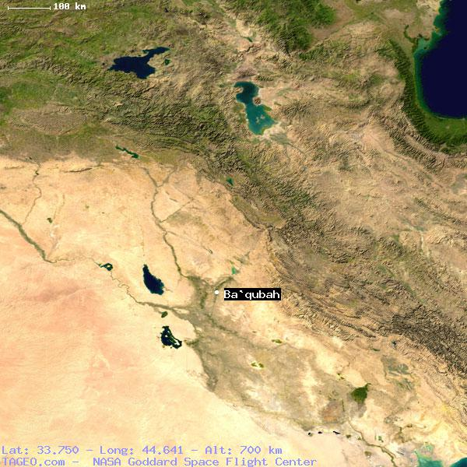
جـ-الاستشعار عن بعد أو التحسس النائيSensing Remote

Slide 7
الصور الجوية Aerial Images-1
الصور الجوية وهي صور تلتقطها Aerial Images-1 الطائرات بواسطة أجهزة تصوير خاصة وتكون على ارتفاعات منخفضة و بأوضاع مختلفة رأسية ومائلة حسب الغرض من الصورة.وفي كل الأحوال توضح تلك الصور طبيعة سطح الأرض وما يتضمنه من مظاهر على نطاق واسع وهذا يوفر على الباحث وقت وجهد في جمع تلك المعلومات .

Slide 8
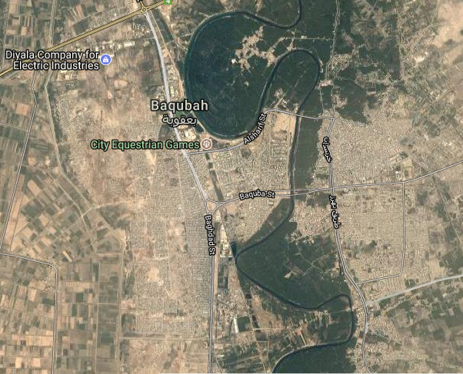
- الصور الفضائية Space Images-2

Slide 9
مباديء اولية في الاستشعار عن بعد
-مجالات الاستفادة من معلومات الاستشعار عن بعد في
الجيومورفولوجيا
تحليل الصور الفضائية
وصفية
قياسية
برنامج تحليل الصور الفضائية Erdas-

